Slide 1

NEW HOLLAND CONSTRUCTION
GUÍA DE ACTUALIZACIÓN DEL PAN
Paso a paso detallado para el llenado y sincronización del Plan Anual de Negocios a través del Portal CNH 360.
Desarrollo de Red NHCE

Slide 2
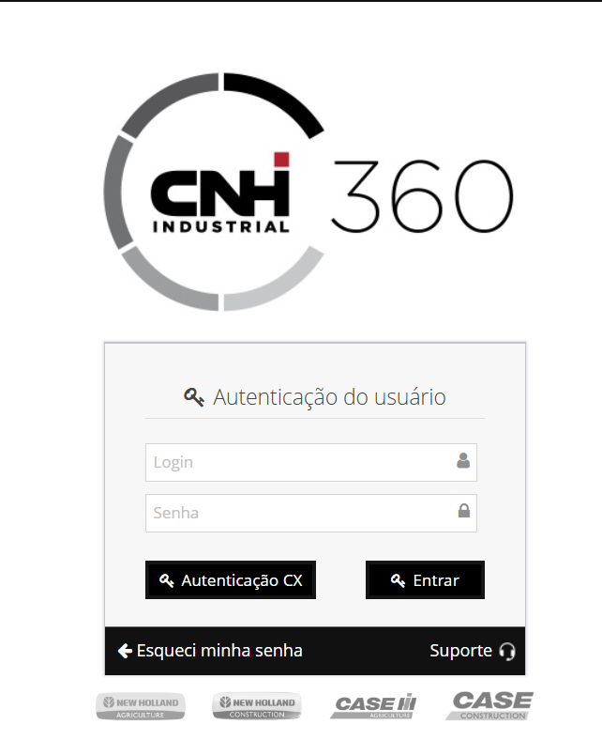
01. ACCESO AL SISTEMA
PANEL 360
El primer paso es realizar la autenticación en el panel oficial de CNH Industrial:
• Ingrese su Usuario: Utilice sus credenciales oficiales registradas.
• Digite su Contraseña: Ingrese su contraseña de acceso personal.
• Iniciar Sesión: Haga clic en el botón 'Entrar' para acceder al Panel 360.
URL Oficial:
https://painel360.cnhindustrial.com/pages/login
1
#BUILDING TOMORROW

Slide 3
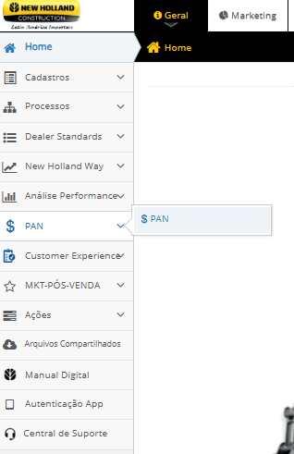
02. LOCALIZACIÓN DEL PAN
NAVEGACIÓN LATERAL
Una vez dentro del portal, localice el menú de herramientas a la izquierda de la pantalla:
• 1º Pestaña PAN: Haga clic sobre la pestaña principal 'PAN' en la barra lateral de navegación.
• 2º Selección de PAN: Vuelva a hacer clic en la subopción 'PAN' para desplegar los registros correspondientes.
• Carga del Sistema: El sistema cargará automáticamente el estado actualizado de las ediciones.
2
1
#BUILDING TOMORROW

Slide 4
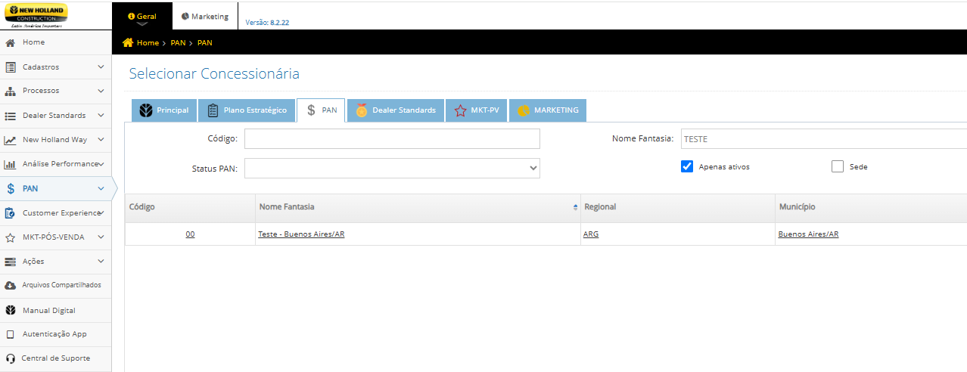
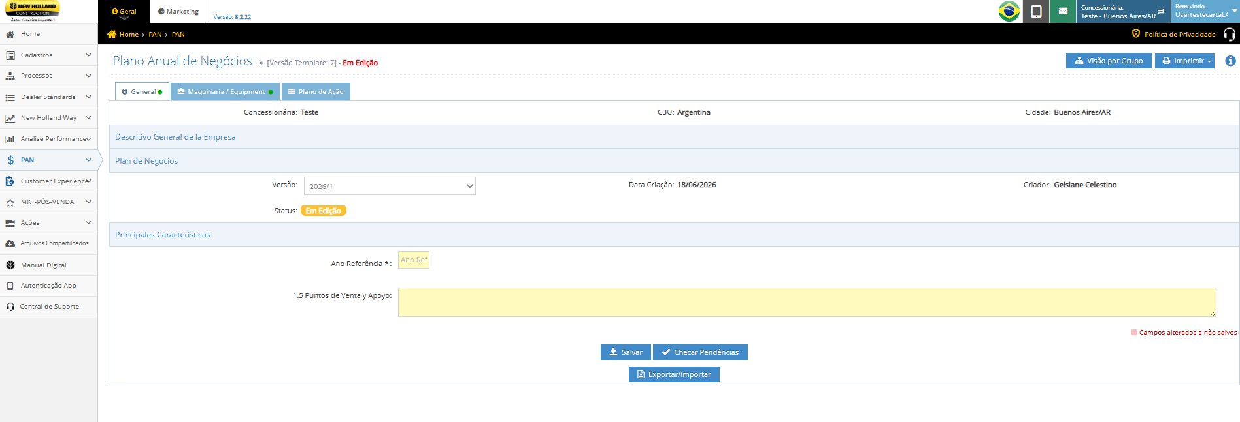
03. SELECCIÓN DE LA UNIDAD
SELECCIÓN DEL CONCESIONARIO
Busque en la lista la unidad que desea actualizar para acceder a las plantillas de datos:
• Ubicar Concesionario: Utilice los filtros para encontrar el nombre de la concesionaria deseada.
• Selección Directa: Haga clic en el nombre de la concesionaria cargada en la lista.
• Carga del Plan: Aguarde la carga completa de las pestañas del Plan Anual de Negocios.
• Verificar Estado: Confirme visualmente que el estado actual figure como 'En Edición'.
1
2
#BUILDING TOMORROW

Slide 5
REGLA FUNDAMENTAL
PREVENCIÓN DE PÉRDIDA DE DATOS
⚠️ ATENCIÓN: PROCEDIMIENTO OBLIGATORIO
El sistema no guarda de forma automática las ediciones ingresadas directamente en la cuadrícula.
SI EDITA O COMPLETA LOS DATOS DIRECTAMENTE EN EL SISTEMA, ES ESTRÍCTAMENTE OBLIGATORIO HACER CLIC EN EL BOTÓN "GUARDAR" PARA REGISTRAR LOS CAMBIOS EN LA BASE DEL PORTAL.
💾 GUARDAR
#BUILDING TOMORROW

Slide 6
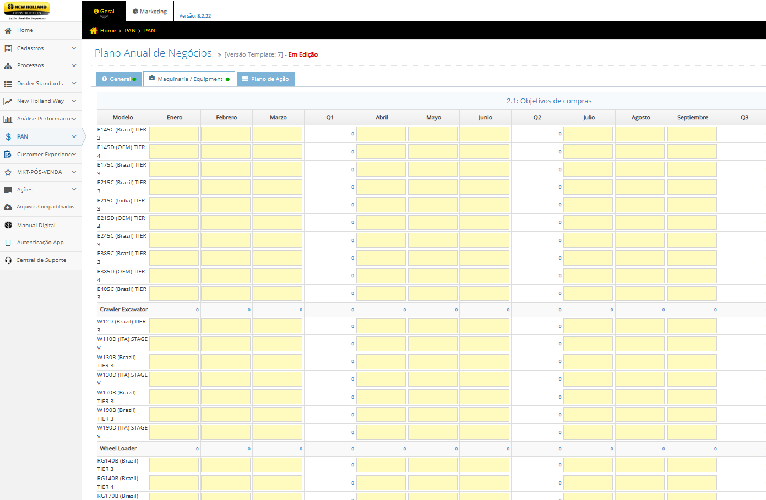
04. CUADRÍCULA DE LLENADO
CAMPOS EDITABLES EN MAQUINARIA
En la pestaña de Maquinaria/Equipamiento, observe detalladamente la codificación de colores para evitar errores:
• Campos en Amarillo: Son celdas abiertas y habilitadas para la entrada manual de sus datos.
• Campos en Blanco: Son celdas protegidas, calculadas de forma automática por fórmulas del sistema.
• Formato Numérico: Certifíquese de ingresar únicamente valores numéricos enteros válidos sin decimales.
#BUILDING TOMORROW

Slide 7
PROCESAMIENTO EN LOTE
SINCRONIZACIÓN VÍA EXCEL
Cómo descargar la base de datos e importar registros en masa de forma offline.

Slide 8
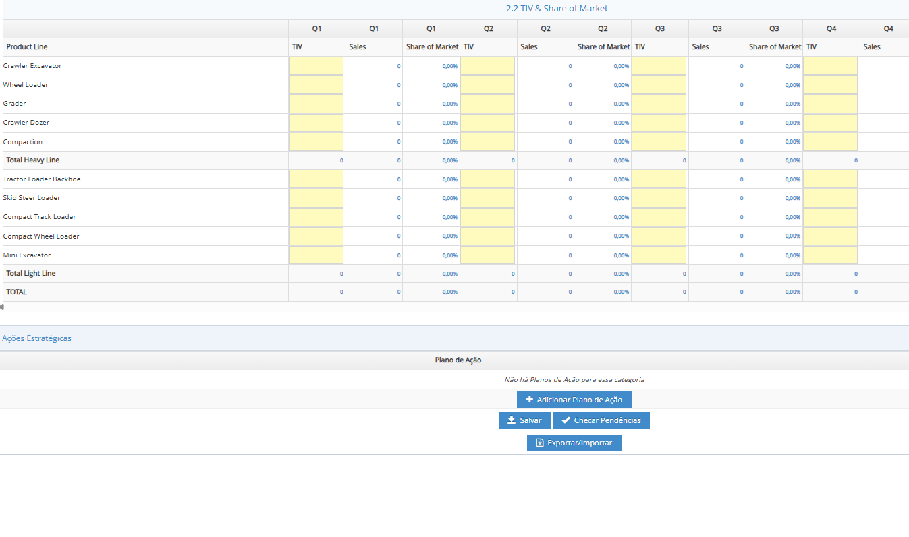
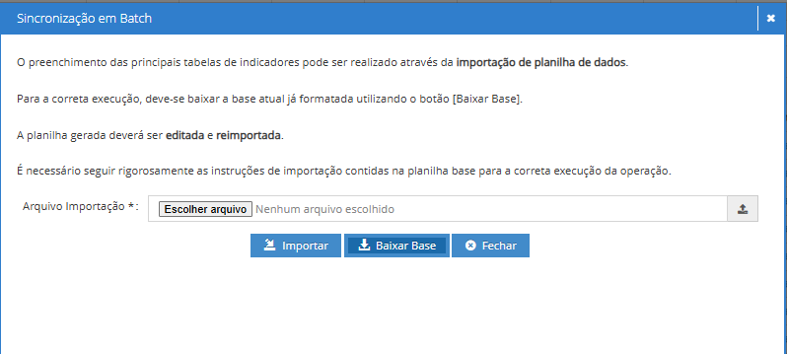
05. EXPORTACIÓN DE LA BASE
SINCRONIZACIÓN EN LOTE (BATCH)
Para realizar el llenado offline, descarga el archivo base del sistema:
• Acceso de Importación: 1º Haga clic en el menú 'Exportar/Importar' ubicado en el pie de página de la cuadrícula.
• Descargar Base: Seleccione la opción 'Descargar Base' (Baixar Base) de las alternativas disponibles.
• Archivo Excel: El sistema generará un archivo formateado .xlsx con la estructura oficial de su PAN actual.
1
2
NHCE
#BUILDING TOMORROW

Slide 9
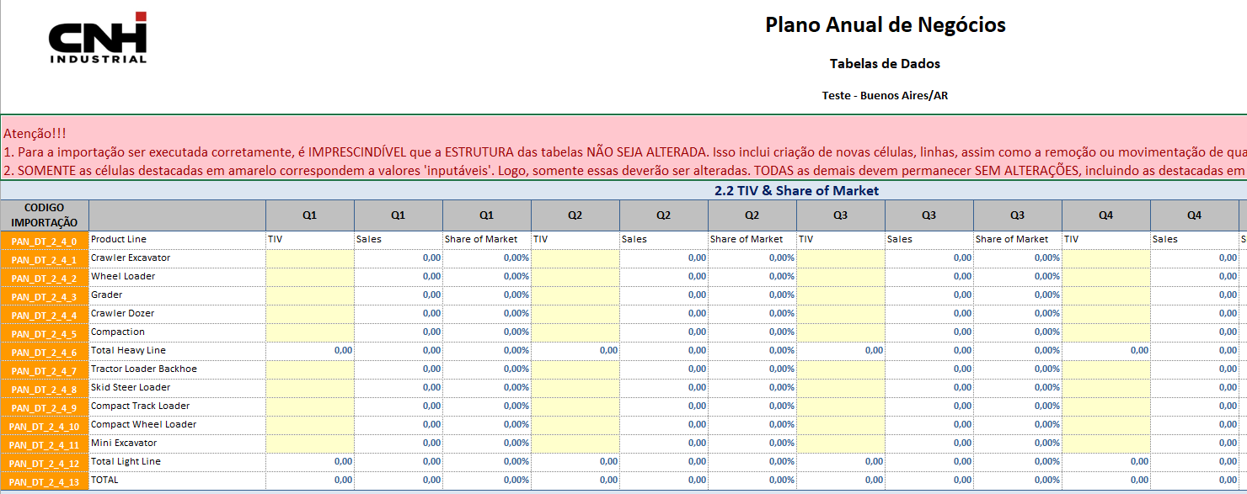
06. REGLAS DEL ARCHIVO EXCEL
DIRECTRICES PARA LA EDICIÓN OFFLINE
📋 ESTRUCTURA FIJA
Es absolutamente imprescindible que la estructura de las tablas no sea alterada de ninguna manera. No agregue, mueva o elimine columnas, filas, celdas o pestañas del documento.
✏️ ENTRADAS AMARILLAS
Solo las celdas destacadas en fondo de color amarillo están habilitadas para ser editadas dentro del archivo Excel. Cualquier modificación en celdas blancas invalidará la posterior importación de la base.
🚫 SIN FÓRMULAS
No utilice fórmulas matemáticas, lógicas o vínculos de celdas en el archivo. El motor del sistema acepta únicamente la inserción directa de valores numéricos absolutos.
NHCE
#BUILDING TOMORROW

Slide 10
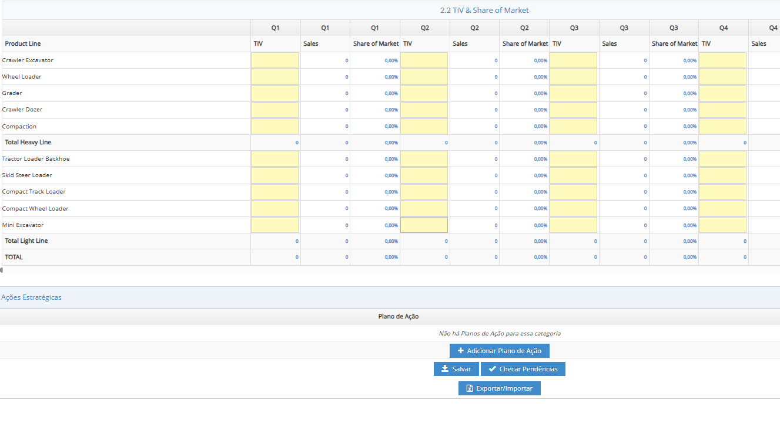
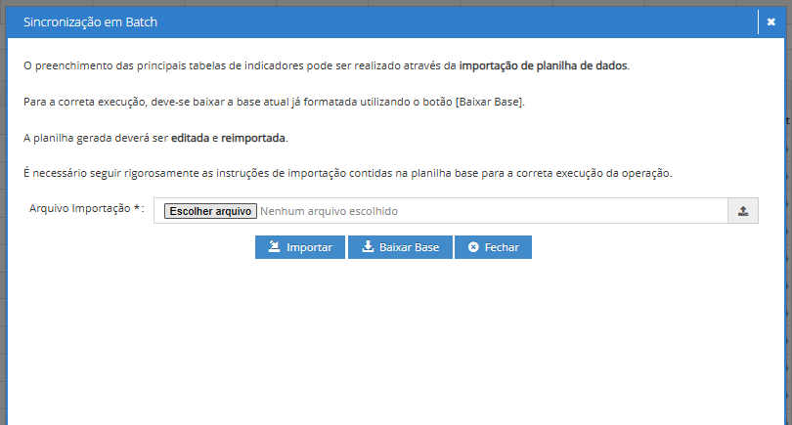
07. IMPORTACIÓN DE DATOS
CARGA DEL ARCHIVO EDITADO
Una vez completado y guardado el archivo Excel en su computador, proceda a cargarlo:
• Regresar al Menú: Vuelva al menú inferior 'Exportar/Importar' dentro del portal del concesionario.
• Seleccionar Archivo: Haga clic en 'Elegir Archivo' y seleccione el documento .xlsx editado de su disco local.
• Ejecutar Importación: Haga clic en el botón 'Importar' para iniciar el procesamiento automático de los datos.
1
2
3
NHCE
#BUILDING TOMORROW

Slide 11
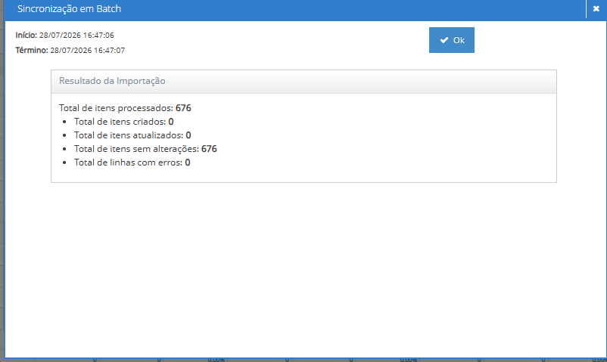
08. VALIDACIÓN FINAL
ÉXITO EN LA OPERACIÓN
El sistema presentará en pantalla un cuadro de diálogo con el resumen de la importación realizada:
• Confirmación de Procesos: Verifique que el total de ítems procesados coincida con sus registros.
• Reporte de Errores: Asegúrese de que el contador de líneas con error sea '0'.
• Consolidación final: Haga clic en 'OK' para finalizar y visualizar todos los datos cargados en el portal.
NHCE
#BUILDING TOMORROW

Slide 12
SOPORTE Y COORDINACIÓN
En caso de dudas, póngase en contacto con el equipo:
dealerdevelopmentnhce@newholland.com
¡Muchas gracias!

